Slide 1
TRƯỜNG MN GIA THƯỢNG
Hoạt động nhận thức
Chủ đề: Giao thông
Chủ đề nhánh: Con đường đến trường
Đề tài: LÀM QUEN VỚI TOÁN
Nhận biết hình chữ nhật-hình tròn
G.V thực hiện :

Slide 2
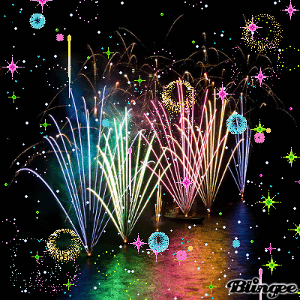
Chào mừng các cô
về dự giờ thăm lớp bé 3!
Chúc các cô vui khoẻ.
Chào mừng các cô
về dự giờ thăm lớp bé 3!
Chúc các cô vui khoẻ.

Slide 4
Ôn hình vuông, hình tam giác

Slide 5
Ôn hình vuông, hình tam giác

Slide 6
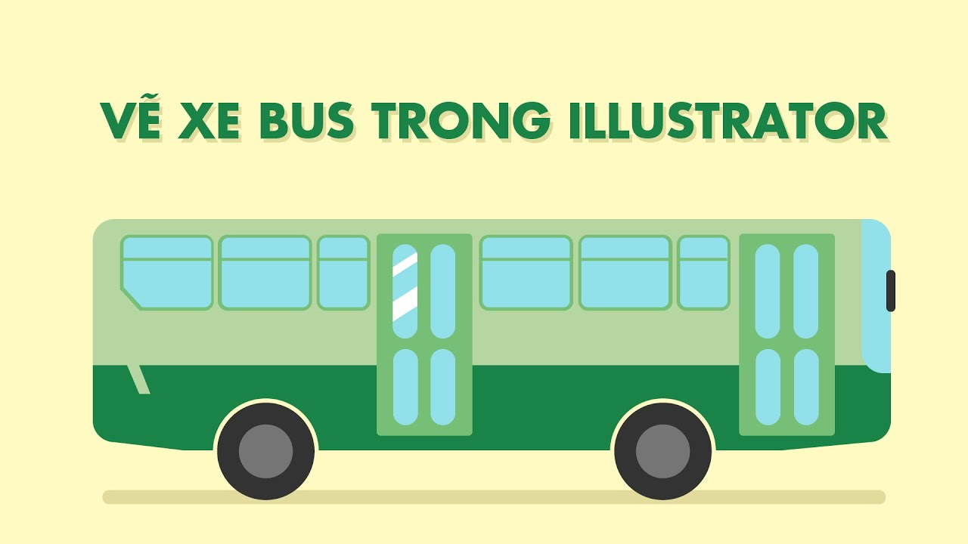
Cung cấp kiến thức mới
Hình chữ nhật- Hình tròn
Ô tô Buýt

Slide 8
Hình chữ nhật

Slide 9
Hình tròn

Slide 10
So sánh

Slide 12
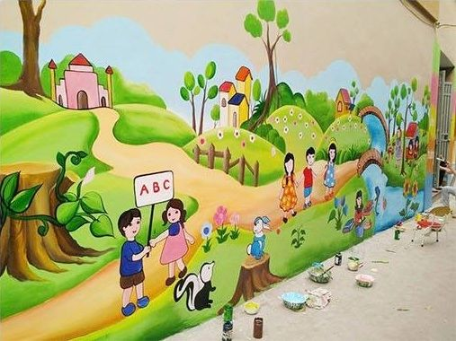
Trò chơi
Ai tài giỏi hơn

Slide 13
Ai khéo tay hơn

Slide 14
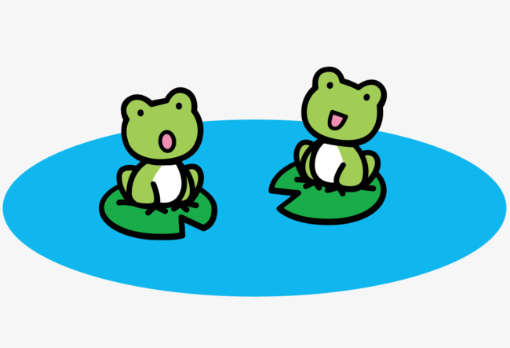
Về đúng hình đã chọn

Slide 15
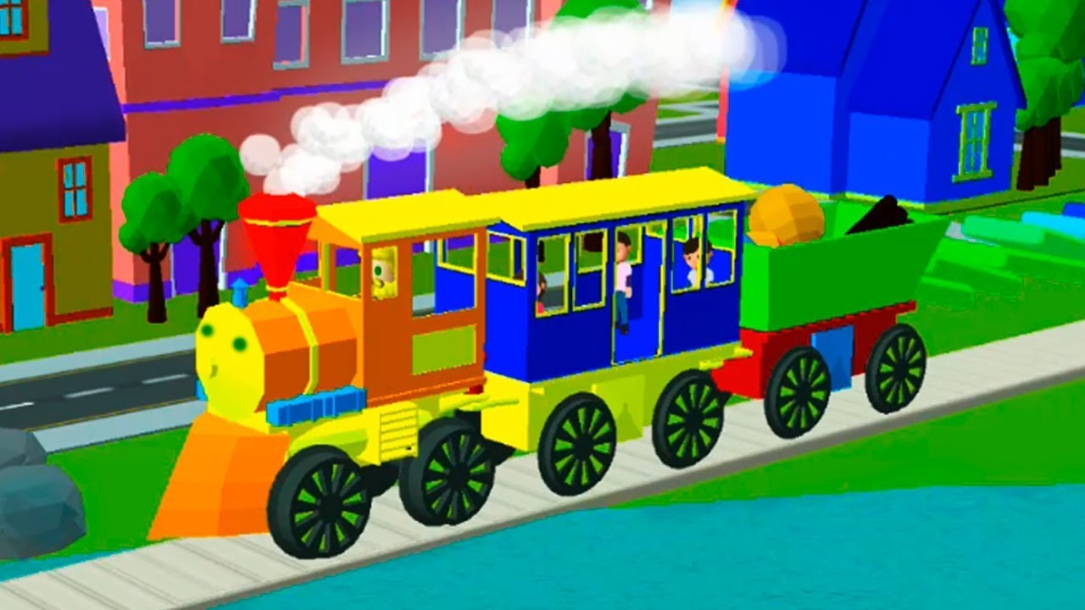

Slide 16
Chào tạm biệt các cô
Chúc các cô mạnh khoẻ.
Chào tạm biệt các cô
Chúc các cô mạnh khoẻ.

Slide 17
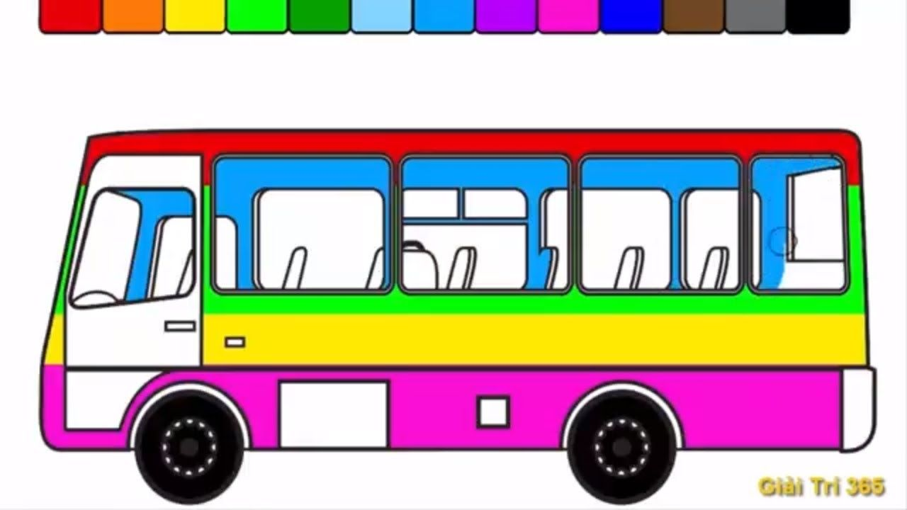
Ô tô Buýt

